Slide 1
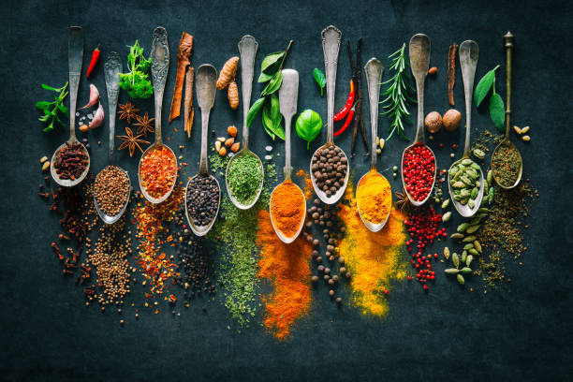
TASTE TALKS
Conectando mentes gastronomicas
Luiza Câmara Moreira - 1CCOa

Slide 2
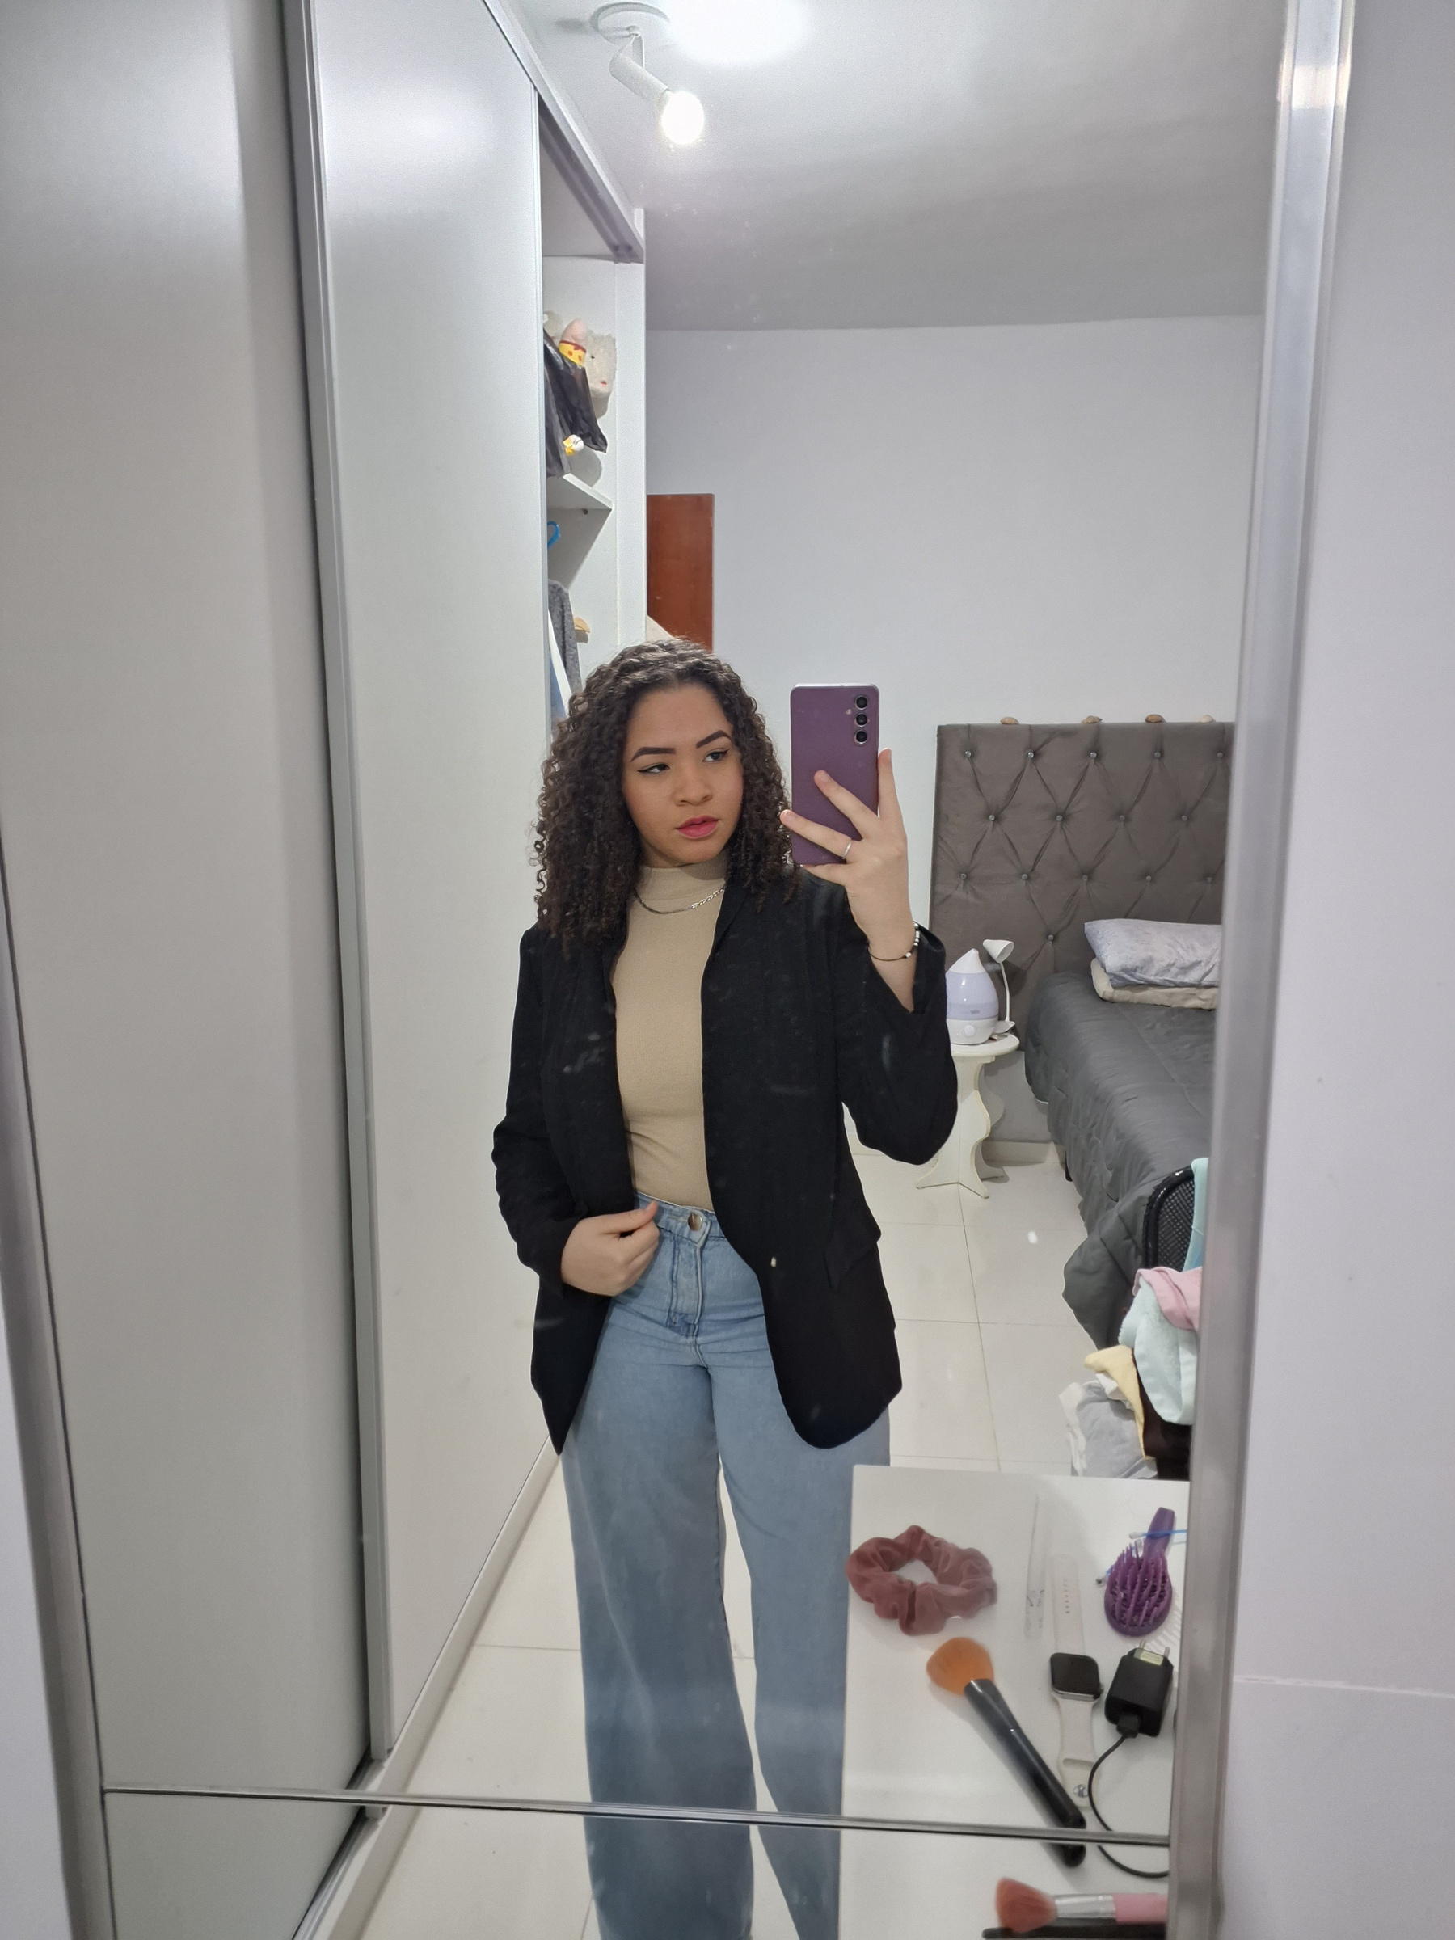
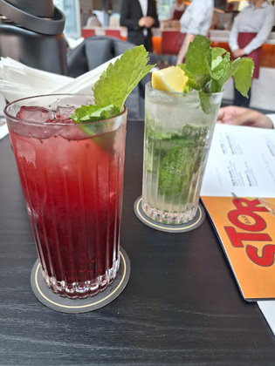
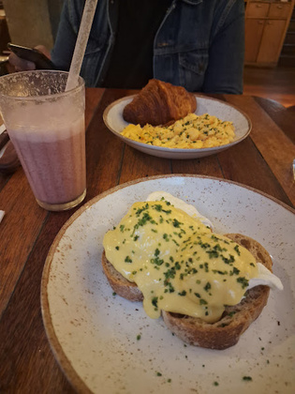
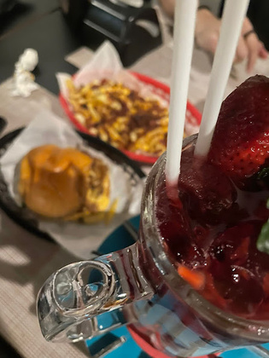
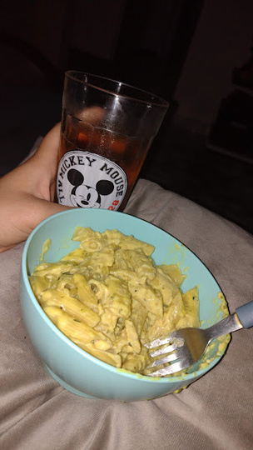
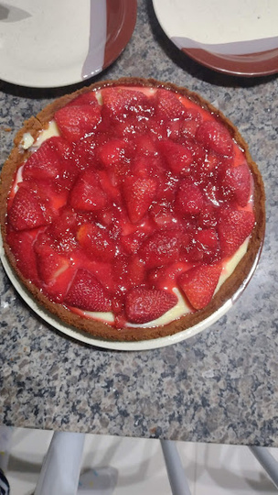
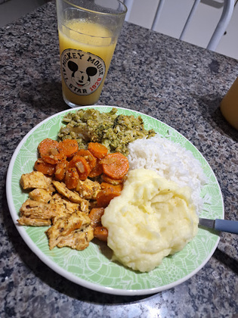
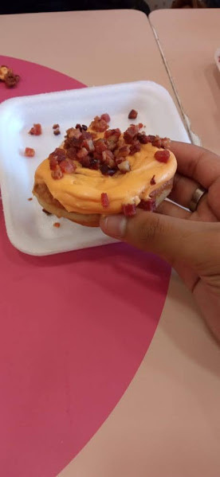
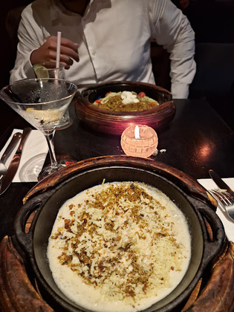
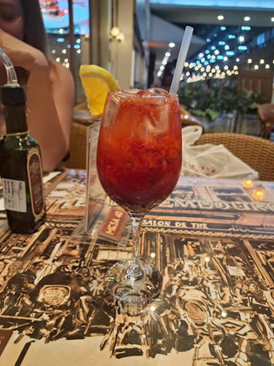
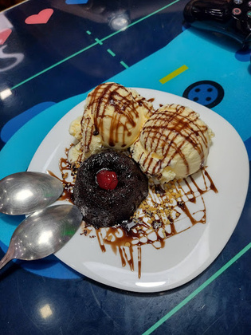
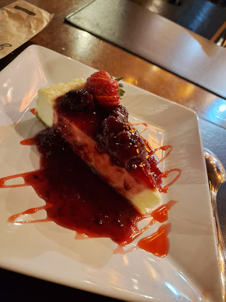
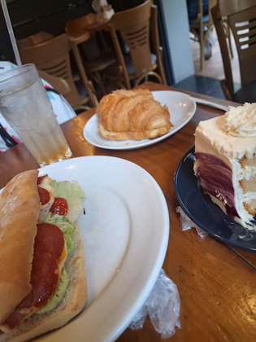
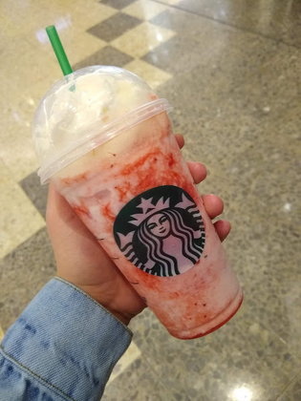
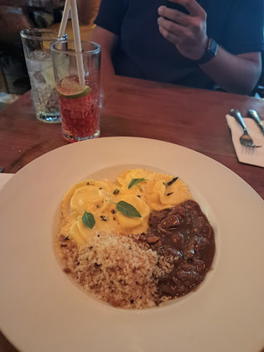
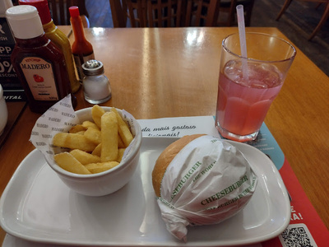
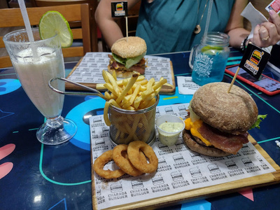
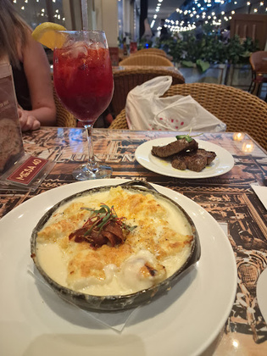
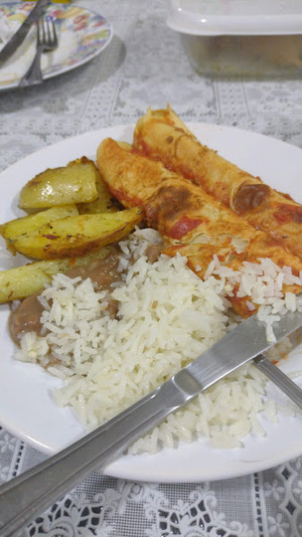
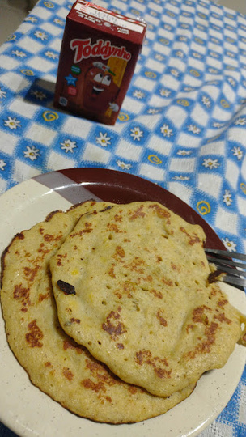
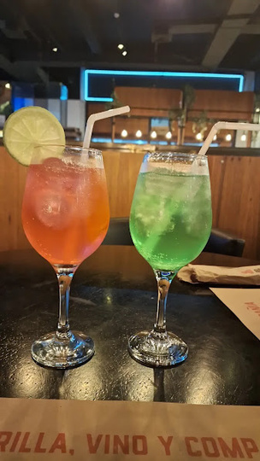
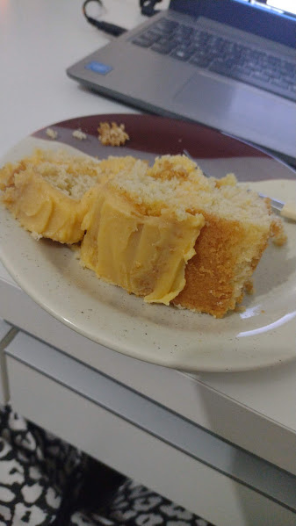
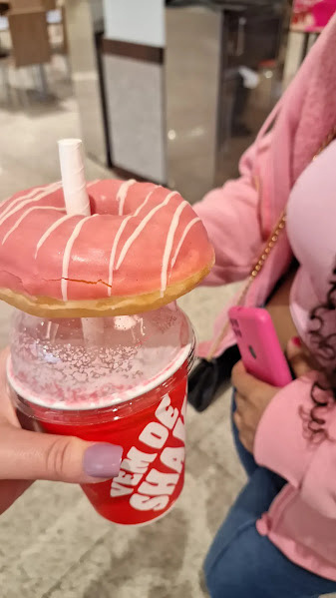
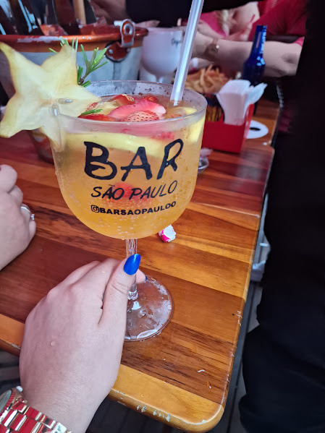
TASTE TALKS
Conectando mentes gastronomicas
CRIADA PELOS AVÓS EM BOA PARTE DA INFÂNCIA
SURGINDO A PARTIR DAÍ A CURIOSIDADE EM CULINÁRIA
COM A FAMILIA ESPALHADA PELO BRASIL SURGIRAM OPORTUNIDADES E FACILIDADES EM CONHECER NOVAS CULTURAS
01
SOBRE MIM
Interesse pelo tema

Slide 3
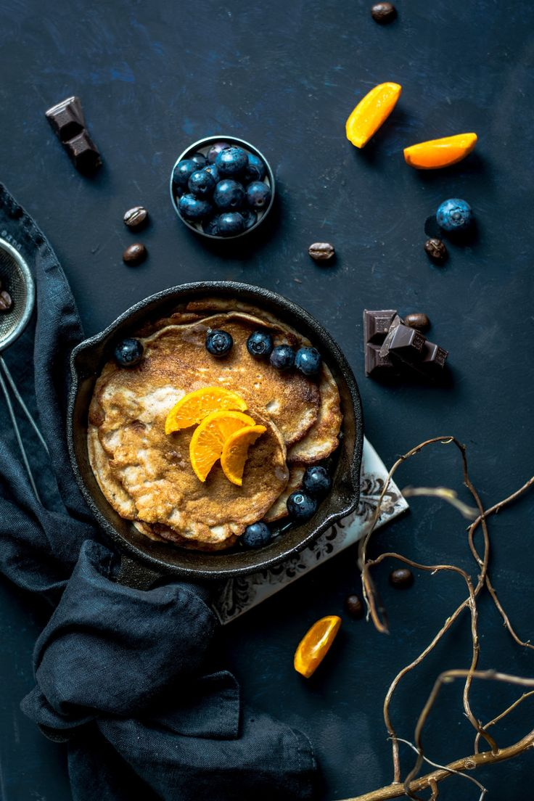
TASTE TALKS
CONTEXTO
Conectando mentes gastronomicas
UMA DAS MAIS RICAS E DIVERSIFICADAS EXPRESSÕES CULTURAIS DO MUNDO (CADA REGIÃO POSSUI SUAS TRADIÇÕES UNICAS QUE REFLETEM NÃO APENAS SUA HISTÓRIA MAS SUA CULTURA, GEOGRAFIA E CLIMA. )
COM O OBJETIVO DE EXPANDIR OS HORIZONTES CULINÁRIOS E CULTURAIS SURGIU A IDEIA DO TASTE TALKS, UMA PLATAFORMA ONDE AS PESSOAS PODEM COMPARTILHAS SUAS EXPERIÊNCIAS GASTRONOMICAS, TANTO LUGARES QUANTO SUAS RECEITAS E SE CONECTAR COM PESSOAS DE TODO O MUNDO
Como surgiu a ideia?
02
CONTEXTO

Slide 4

TASTE TALKS
Conectando mentes gastronomicas
03
A IDEIA...
Como se relaciona a minha história?

Slide 5

TASTE TALKS
Conectando mentes gastronomicas
04
OBJETIVO DA ONU
OS OBJETIVOS DO TASTE TALKS ALINHAM-SE COM O OBJETIVO DE DESENVOLVIMENTO SUSTENTÁVEL (ODS) 4 DA ONU: EDUCAÇÃO DE QUALIDADE. UM OBJETIVO QUE VISA ASSEGURAR A EDUCAÇÃO INCLUSIVA EQUITATIVA E DE QUALIDADE, PROMOVENDO OPORTUNIDADES DE APRENDIZAGEM AO LONGO DA VIDA PARA TODOS.

Slide 6
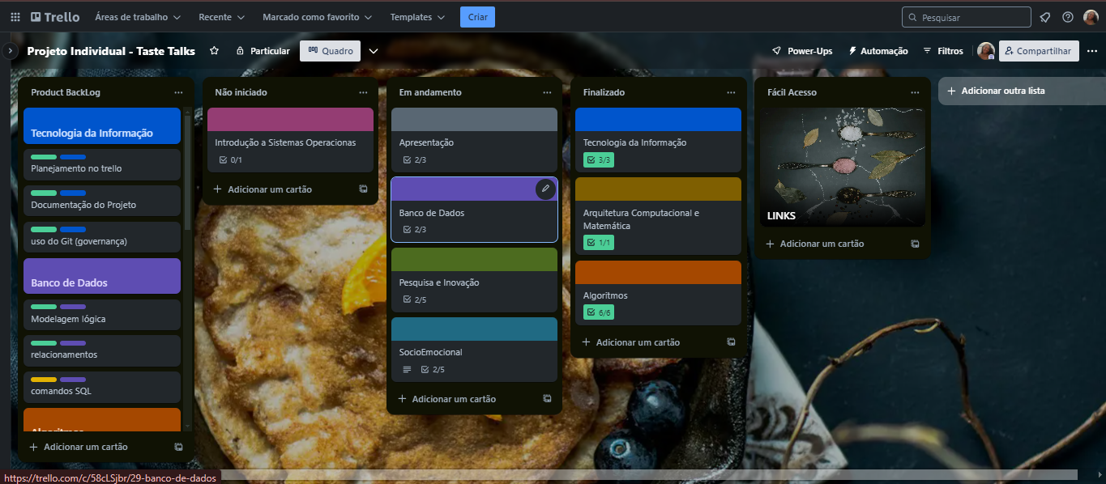
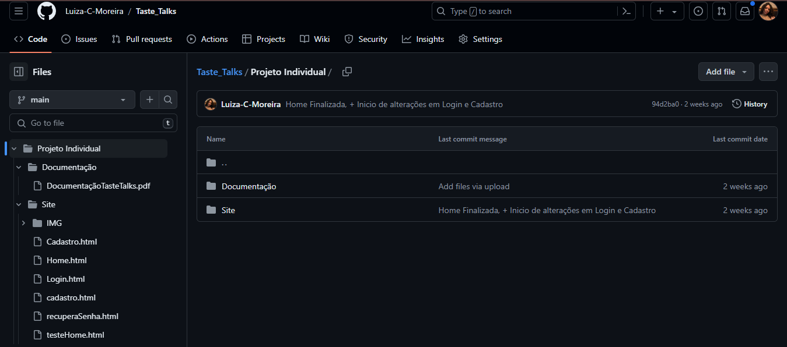
Trello
ORGANIZAÇÃO E PLANEJAMENTO
GitHub

Slide 7
Site
SITE

Slide 8
Machine
VIRTUAL

Slide 9
TASTE TALKS
Agradece a sua Atenção!

